Slide 1
4. ΤΟΥΡΙΣΜΟΣ ΕΥΕΞΙΑΣ
Διάλεξη 4^{η} : ΙΑΜΑΤΙΚΟΣ.
Εισηγητής: Γερεντές Νίκος

Slide 2
Ορολογία - λέξεις κλειδιά
Σήμερα θα συναντήσουμε τους ακόλουθους όρους:
Ιαματικός τουρισμός Τουρισμός υγείας Θεραπευτικός τουρισμός Θερμαλισμός Ιατρικός τουρισμός | Τουρισμός ευεξίας Κέντρα αναζωογόννησης Θαλασσοθεραπεία (spa) Κοινωνικό κράτος - πολιτική | Κοινωνικός τουρισμός Ατόμων 3^{ης} ηλικίας Τουρισμός Παραχείμανσης Τουρισμός ατόμων με ειδικές ανάγκες.

Slide 3
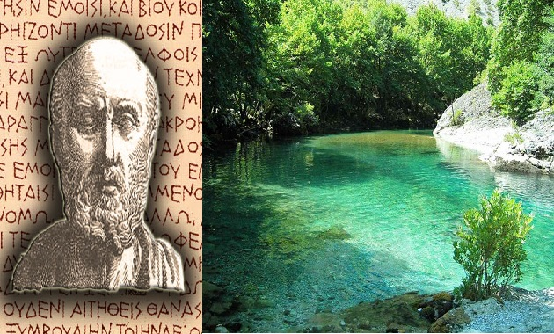
Ιαματικός, θεραπευτικός τουρισμός - Ιστορική εξέλιξη
Από την αρχαιότητα (2000 π.Χ. Βαβυλώνα) ήταν γνωστές οι ιδιότητες του νερού.
5^{ος} αιώνας π.Χ. Ασκληπιεία με θεραπείες νερού.
83 μ.Χ. Χτίζεται στην Αιδηψό το πρώτο λιθόκτιστο οίκημα λουτρών
Εμφαίζεται η έννοια spa (sanus per aqua) υγεία διαμέσου του νερού.
Στα Βυζαντινά χρόνια εως τον 6^{ο} αιώνα μ.Χ. Συνιστάται η υδροθεραπεία.
Μετα το 1950 σε Η.Π.Α. Και Δυτική Ευρώπη εμφανίζονται τα sanαtorioum και αναπτύσεται η έννοια της ευεξίας.

Slide 4
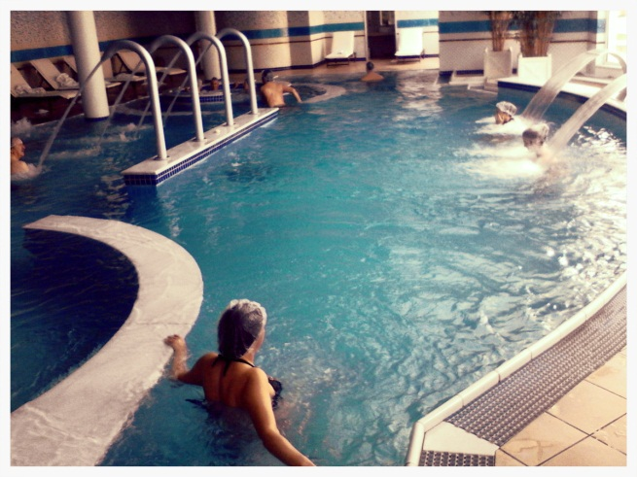
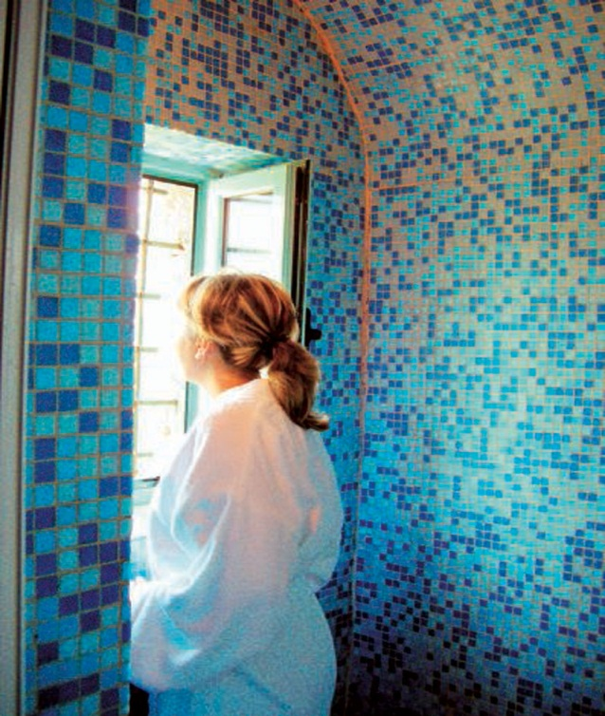
Ιαματικός, θεραπευτικός τουρισμός- ανάλυση
Σκοποί/στόχοι: Θεραπεία ατόμων 3^{ης} ηλικίας ή υγιή άτομα που εκτιμούν τα οφέλη των ιαματικών θεραπειών, υγιεινό τρόπο ζωής κλπ.
Αντικέιμενο:
Θεραπεία. Αποκατάσταση ή πρόληψη βλαβών του οργανισμού
Ανανέωση βιολογικών και ψυχικών λειτουργιών
Βελτίωση ψυχικής και σωματικής υγείας, ευεξίας και ομορφιάς.

Slide 5
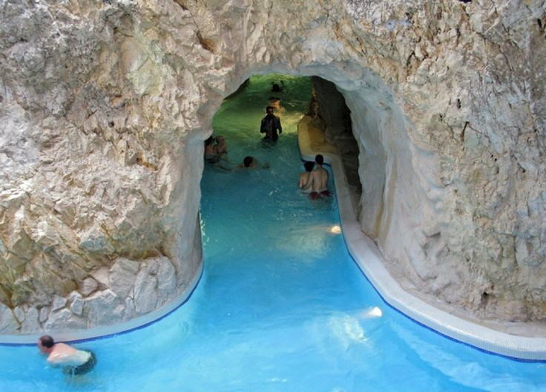
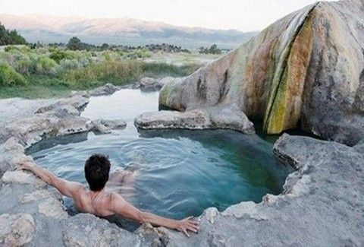
Ιαματικός, θεραπευτικός τουρισμός - ανάλυση
Διακρίσεις ιαματικών πηγών ανάλογα με:
Χωροταξικά. – λουτροπόλεις, λουτρικά πολυ-λειτουργικά κέντρα, λουτρικοί σταθμοί, συγκροτήματα θεραπευτικού τουρισμού.
Θερμοκρασία νερών – ψυχρές, υπόθερμες, μεσόθερμες, υπέρθερμες ιαματικές πηγές. Θερμές και υπέρθερμες πηγές αερίων.
Χημική σύσταση νερού – δηλαδή την ποσότητα των αλάτων που είναι διαλυμένα, τα ιχνοστοιχεία και τα αέρια που περιέχουν.
Σημασία στους – τουριστικής σημασίας, τοπικής σημασίας με αρκετή κίνηση, τοπικής σημασίας με περιορισμένη κίνηση, πόδιμου μεταλλικού ύδατος
Το νερό των πηγών τους – ολιγομεταλλικά, πολυμεταλλικά, θερμομεταλλικά νερά

Slide 6
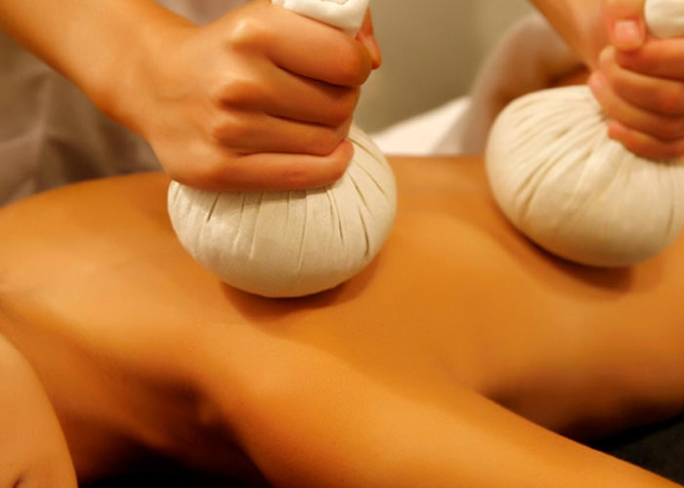
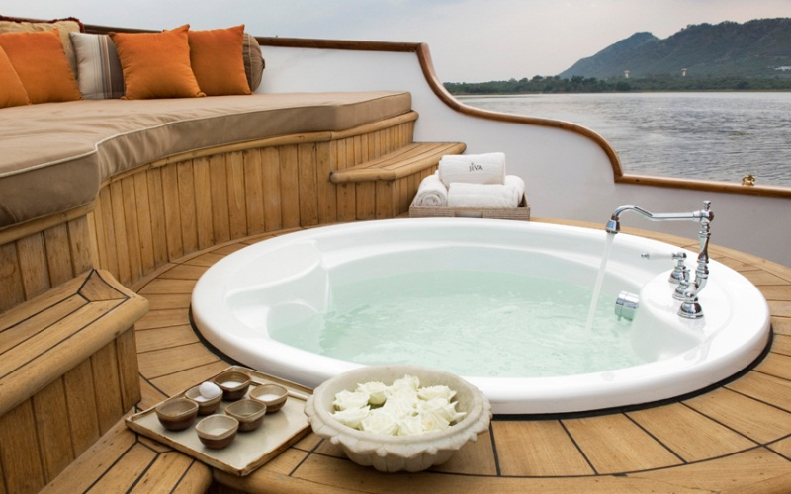
Ιαματικός, θεραπευτικός τουρισμός - ανάλυση
Είδη κέντρων ανάλογα με προσφερόμενο προιόν:
Spa resort ( θεραπεία με τη χρήση ιαματικών πηγών σε ποιοτικό περιβάλλον αναψυχής)
Health resort (εκτός από θεραπεία στοχεύει περισσότερο στην ξεκούραση και την αναψυχή. Μπορεί αν γίνει και σε χώρους που δεν υπαρχουν ιαματικές πηγές)
Health farms (εντυπωσιακό περιβάλλον. Προορίζονται για ανάπαυση, χαλάρωση και αυτογνωσία, άφθονες δραστηριότητες όπως περιήγηση, εξερεύνηση και σπόρ. Οι υπηρεσίες κυμαίνονται από αισθητική περιποίηση και διατροφή ώς γιόγκα, διαλογισμό και μαθήματα αυτογνωσίας)

Slide 7
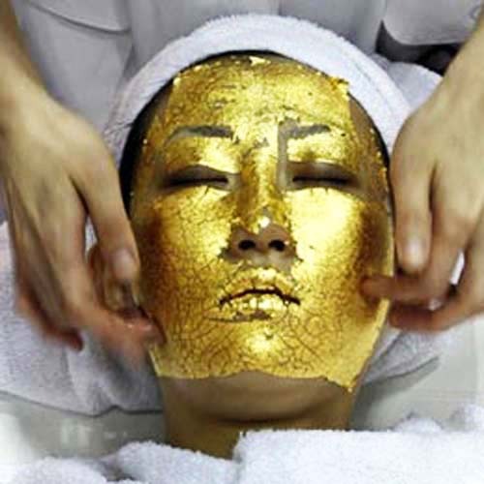
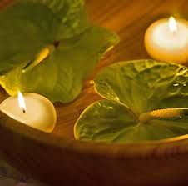
Ιαματικός, θεραπευτικός τουρισμός - ανάλυση
Κατηγορίες κέντρων ιαματικού τουρισμού:
Μονάδες ιαματικής θεραπείας: ειδικές εγκαταστάσεις με εξοπλισμό για ιατρική παρακολούθηση με σκοπό την αποκατάσταση/αναζωογόνηση , την πρόληψη και την θεραπεία.
Κέντρα ιαματικού τουρισμού –θερμαλισμού: τουριστικές εγκαταστάσεις με εξοπλισμό που γίνεται χρήση φυσικών πόρων για εντατική θεραπεία.
Κέντρα θαλασσοθεραπείας: εγκαταστάσεις με εξοπλισμό στις οποίες γίνεται χρήση θερμαινόμενου θαλάσσιου νερου, φύκια, λάσπη και άμμος για λόγους προληπτικούς/θεραπευτικούς/υγείας
Κέντρα αναζωογόνησης (spa): εγκαταστάσεις που επιπλεόν χρησιμοποιούνται πηλός, βότανα, φυτά αρώματα, φώς – θερμότητα, μασάζ, ατμόλουτρα για ευεξία αναζωογόνηση και αισθητική σώματος.

Slide 8
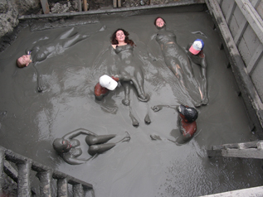
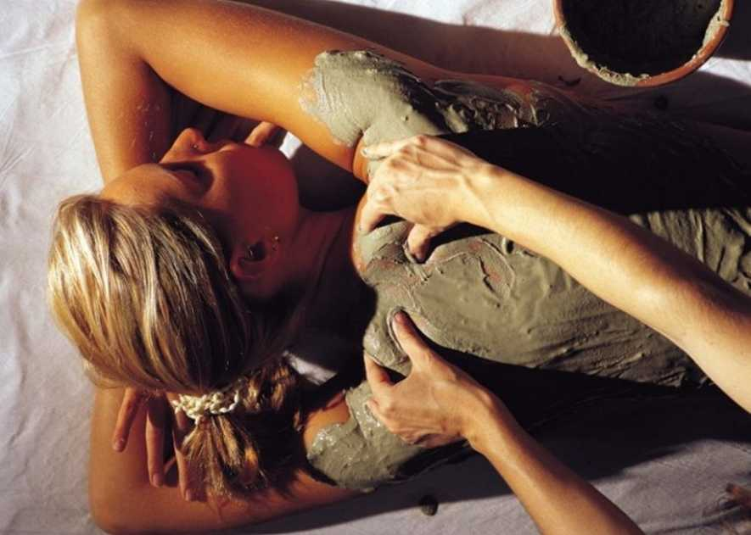
Ιαματικός, θεραπευτικός τουρισμός - ανάλυση
Είδη παθήσεων και θεραπειών:
Παθήσεις του αναπνευστικού – εισπνοθεραπεία
Δερματολογικές, γυναικολογικές, στοματικές – λουτροθεραπεία
Παθήσεις ουροποιητικού, πεπτικού – ποσιοθεραπεία
Ρευματικές – λουτροθεραπεία και λασποθεραπεία
Νευρολογικές/ ψυχιατρικές, καρδιοαγγειακές – συνδιασμός μεθόδων
Μυοσκελετικές – λουτροθεραπεία, κινησιοθεραπεία και λασποθεραπεία

Slide 9
Ιαματικός, θεραπευτικός τουρισμός - ανάλυση
Υπηρεσίες, υποδομές ,πρόσβαση:
Εγκαταστάσεις: θεραπευτήριο και ξενοδοχείο υψηλών ποιοτικών προδιαγραφών
Ειδικές εγκαταστάσεις: άνετες, σύγχρονες με ενιαία ανάπτυξη (ιατρικά κέντρα, πισίνες, χώροι διασκέδασης και αναψυχής, αλέες και πάρκα, αθλητικές εγκαταστάσεις χώροι εκδηλώσεων κλπ)
Εξειδικευμένο προσωπικό
Προσβασιμότητα (ειδικά για περιπτώσεις «βαριές»).
Θέλγητρα πόροι ενδιαφέροντα:
Όμορφο περιβάλλον με ήπιες κληματικές συνθήκες
Στέγαση και ιατρική φροντίδα με κατάλληλο εκπαιδευμένο προσωπικό
Εξοπλισμό και εγκαταστάσεις
Ποικιλία θεραπειών, ποιότητα σε ικανοποιητικό κόστος.
Διατροφικά μενού για κάθε τύπο δραστηριότητας

Slide 10
Ιαματικός, θεραπευτικός - τουριστική ζήτηση τάσεις
Χωρική διάσταση: Γύρω από ιαματικές πηγές. Γερμανία και Ιταλία λόγω ποιότητας και παράδοσης. Στη Ελλάδα –Λουτράκι, Αιδηψός, Καμένα Βούρλα κλπ.
Χρονική διάσταση: Απαιτείτε από 2 έως 4 βδομάδες. Όλο το χρόνο εκτός από λουτρά.
Αγορά στόχος/ταξιδιωτική δαπάνη:
Μέση και Τρίτη ηλικία, όλων των εισοδηματικών τάξεων για ανακούφιση υγείας
Μέση και Τρίτη ηλικία μεγαλύτερων εισοδημάτων για ανανέωση, πρόληψη, αισθητική και θετική στάση απέναντι στη ζωή.
Συνοδοί των παραπάνω κατηγοριών
Τουριστικό πακέτο:
Διαμονή (δεν υπάρχει περιορισμός. Συνήθως πολυτελείας και πρώτης κατηγορίας) Διατροφή (Συμπεριλαμβάνεται και συνδιάζεται με θεραπεία) μεταφορά transfer (ποικίλουν ανάλογα),
Δραστηριότητες (πολλές που σχετίζονται με υγρό στοιχείο για θεραπεία και πρόληψη βασισμένη σε σύγχρονες και παραδοσιακές τεχνικές)

